Slide 1
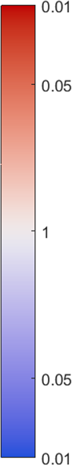
A
B
0.036
0.047
C
D
0.024
0.001

